Slide 1
Особливості соціально-економічному розвитку Чехословаччини

Slide 2
Чехословаччина успадкувала 4/5 промислового потенціалу імперії Габсбургів і в 20-30-х роках перетворилася на високорозвинену європейську державу. Вона твердо займала місце в десятці найбільш промислово розвинутих країн світу. Економічну і політичну стабільність країни забезпечував значний прошарок середнього класу - 13% працездатного населення було зайнято підприємницькою діяльністю. Порівняно швидкими темпами тут розвивалися провідні галузі виробництва, особливо важкої промисловості. Проте слід зауважити, що промисловість ЧСР ніколи не працювала на повну потужність із-за вузькості внутрішнього ринку і залежності від експорту.
У важкій промисловості провідне місце займало акціонерне; товариство "Шкода", яке випускало машини, літаки, верстати, обладнання, зброю та ін. Взуттєвий концерн Томаша Баті забезпечував до 80% виробництва взуття в країні. Значна частка його йшла на експорт. Філіали цього концерну були розташовані майже на всіх континентах. Швидкі темпи розвитку економіки приваблювали іноземний капітал, частка якого складала 20% всіх інвестицій в економіку. Проте словацькі й закарпатські землі були розвинуті набагато гірше, ніж чеські та моравські. В них переважав аграрний сектор економіки. Життєвий рівень в них був значно нижчим, що породжувало невдоволення та соціальну напруженість.

Slide 3
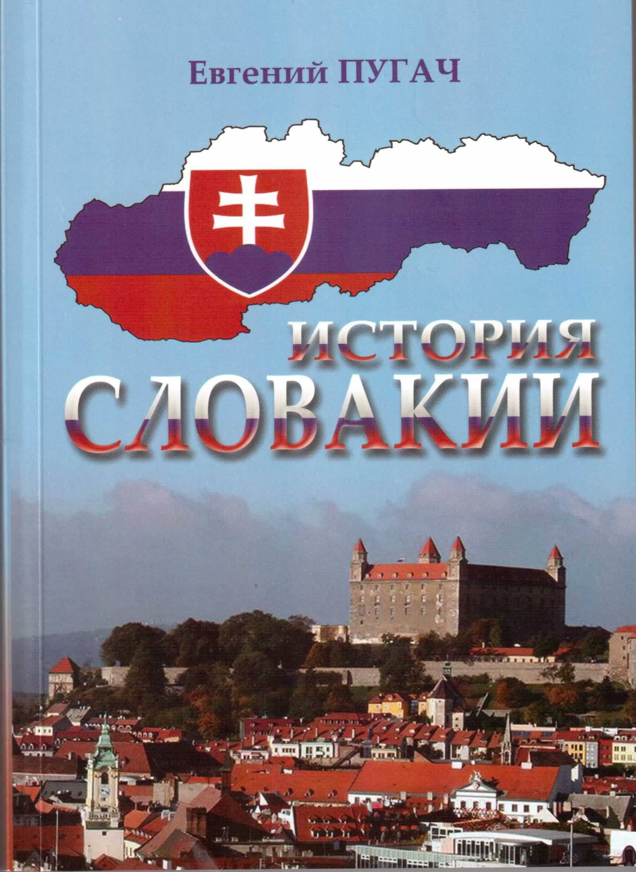
У політичному розвитку Чехословаччина була найбільш демократичною державою Європи. Конституція, прийнята у 1920 p., забезпечувала демократичні права і свободи. Тут діяло близько двадцяти партій. Найбільшою підтримкою користувались центристські і лівоцентристські партії, які утворювали урядові коаліції. Стабілізуючу роль у. політичному житті відігравали неформальні зустрічі президента країни Т.Масарика (1918-1935 pp.) з лідерами провідних партій, на яких вдавалось усувати найбільш серйозні розбіжності.

Slide 4
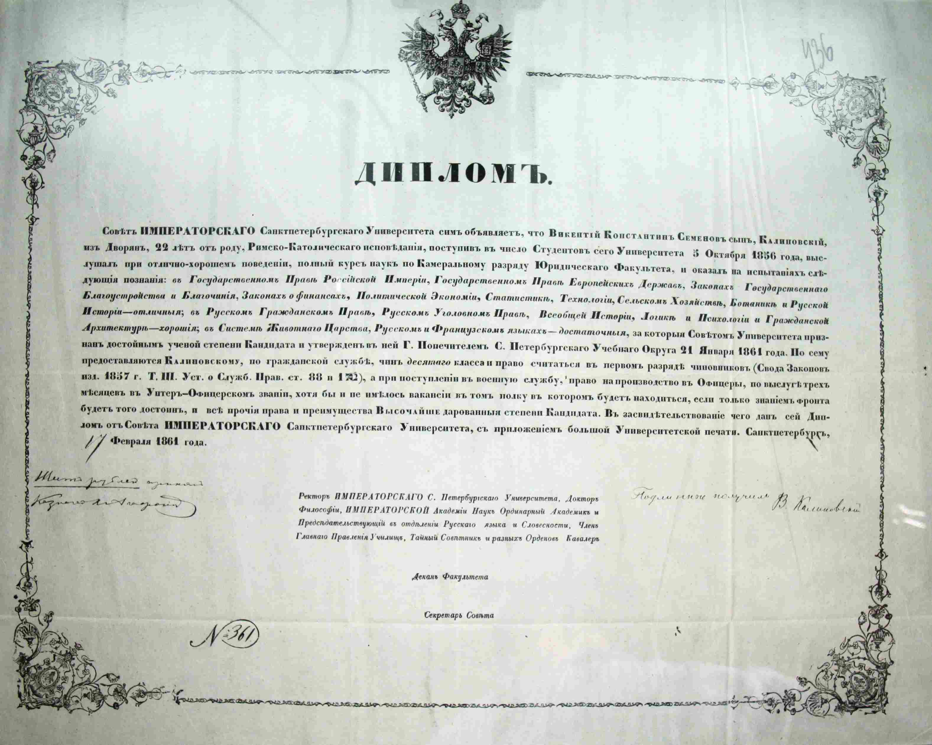
На міжнародній арені Чехословаччина орієнтувалась на Францію, а у 1920-1921 pp. разом з Румунією і Югославією створила Малу Антанту. Незмінним керівником зовнішньої політики ЧСР у 1918-1935 pp. був Е.Бенеш, який після відставки Т.Масарика був обраний президентом.
Т.Масарик мав тісні зв'язки з Україною. Він з розумінням ставився до українських визвольних змагань і підтримував українську еміграцію. В роки між двома світовими війнами у Празі постали і активно діяли Український вільний університет, Високий український педагогічний інститут ім. М.Драгоманова, українські мистецька студія, гімназія, історико-філологічне товариство, наукова асоціація, Музей визвольної боротьби України, у Подєбра-дах - Українська господарська академія.

Slide 5
Економічна криза завдала серйозного удару по ЧСР. Вузькість внутрішнього ринку, велика залежність від експорту призвели до значного і затяжного спаду виробництва. Найбільше падіння виробництва припадає на 1933 p.: 44% порівняно з 1929 р. Безробітних нараховувалось близько 1 млн. осіб. Щоб вгамувати кризу, уряд отримав надзвичайні повноваження. Під державний контроль було поставлено діяльність 25 концернів, до яких входило 75% підприємств. Була встановлена державна монополія на торгівлю хлібом. Зрештою становище вдалось стабілізувати і забезпечити зростання з 1936 р.
У роки економічної кризи 1929-1933 pp. загострились соціальні, а ще більше національні протиріччя у країні. Райони, де проживала німецька меншина, найбільш постраждали від кризи. Цим вирішив скористатися Гітлер. У Чехії була створена Судето-німецька партія на чолі з К.Генлейном, яка домагалась автономії Судетської області, заселеної переважно німцями. На Німеччину орієнтувалась також словацька національна партія Глінки, що вимагала автономії Словаччини.

Slide 6
На території Карпатської України і Словаччини угорські національні партії виступали за приєднання цих земель до Угорщини. Поряд з ними діяли українські політичні партії, які прагнули автономії для Карпатської України.

